Slide 1
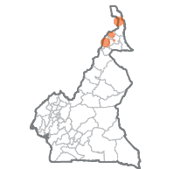
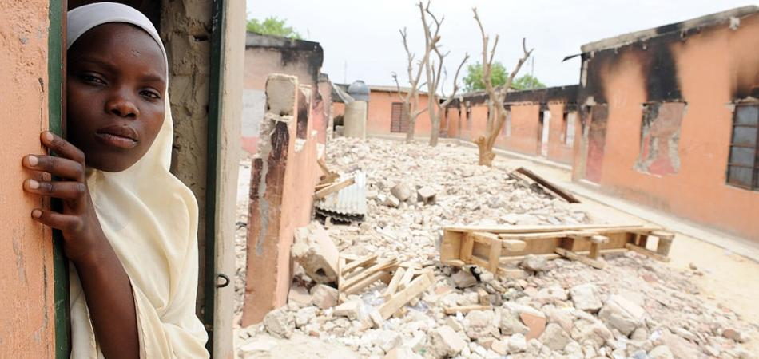
Expérience du Cameroun: Risques, exposition et conséquences des attaques contre l’éducation dans la région de l’Extrême-Nord Bana Barka, Point Focal INEE au Cameroun

Slide 2
Quelques données sur l’éducation à l’Extrême-Nord
Effectifs
Préscolaire | Primaire | Secondaire | Supérieur
24 650 | 1 037 627 | 215 495 | + 15 000
Personnel enseignant
Préscolaire | Primaire | Secondaire | Supérieur
931 | 12604 | 7450 | + 500
Nombre d’établissements
Préscolaire | Primaire | Secondaire | Supérieur
344 | 2 662 | 386 | 1
22,96%
7,43%
Sources: Données Annuaires MINEDUB et MINESEC

Slide 3
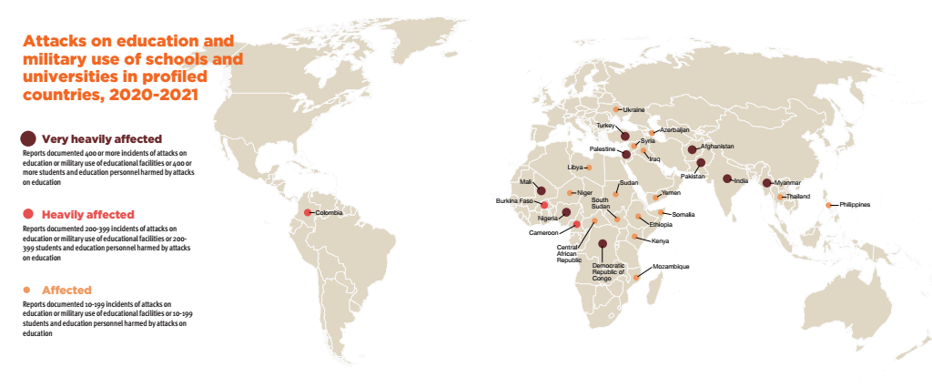
Contexte sécuritaire du Cameroun selon le GCPEA
Heavily affected, entre 200 et 399
Source: GCPEA, Education Under Attack 2022,pp/26-27

Slide 4
Contexte sécuritaire dans la région de l’Extrême-Nord
Persistance du phénomène des coupeurs de route, qui s’attaquent aux voyageurs;
La présence de bandes armées appartenant à la secte terroriste Boko Haram depuis 2013, dans les départements du Logone et Chari, du Mayo Sava et du Mayo Tsanaga principalement;
Résurgence des conflits ethniques, qui ont provoqué en 2021 et 2022 des affrontements meurtriers et des exodes massifs de populations dans le Logone et Chari;
Regain du phénomène d’enlèvement des petits enfants pour des pratiques mystiques et le commerce d’organes/ossements

Slide 5
Environnement géo-culturel
Réticences et résistances culturelles
Statistiques sur les clôtures d’établissements
Au sein de la population, une fraction est rétive, voire parfois hostile à la scolarisation à l’occidentale et agit en sourdine contre les institutions scolaires, par la rétention des enfants, la diffusion de discours dissuasifs auprès des enfants et des parents, et la stigmatisation en général des élèves. Boko Haram et le chômage sont venus exacerber cet état d’esprit
Écoles primaires
Écoles maternelles
7,43%
22,96%
Université
Lycées et collèges
Une tranchée défensive autour du campus de l’ENS
6,99%
Des espaces ouverts et exposés à tous types de circulations, d’intrusions ou d‘incursions…

Slide 6
3 Types d’attaques contre l’éducation
Attaques idéologiques
Attaques physiques
Attaques psycho-mystiques

Slide 7
Les attaques idéologiques
« Jure-moi que n’inscriras jamais mes petits-fils à l’école »
L’école c’est pour les païens et les chrétiens
L’école des Blancs pervertit les filles
Les Blancs ont installé leur école pour nous détourner de la religion
L’école occidentale est haram (interdite)
Dissuasion par des croyances, des serments, des condamnations morales

Slide 8
Les attaques physiques
Ces actions sont des opérations de destruction des infrastructures scolaires ou de pillage des équipements par des bandes de Boko Haram, lorsqu’elles font une incursion dans un village, avec dans certains cas des enlèvements d’enfants en âge scolaire.
Mayo Sava:
04 attaques
Mayo Tsanaga:
07 attaques
Logone et Chari:
08 attaques

Slide 9
Ecoles attaquées
19 attaques
de 2015 à 2022
DÉPARTEMENTS | ARRONDISSEMENTS | ECOLES ATTAQUÉES | INTERVALLES D’ANNÉES
LOGONE ET CHARI | 2 | 8 | 2014-2022
MAYO SAVA | 2 | 4 | 2014-2015
MAYO TSANAGA | 1 | 7 | 2015-2021
TOTAL | 5 | 19 | ­-
5 arrondissements
3 départements
Source: Plan International, Analyse cartographique des écoles fermées, attaquées et occupées dans la Région de l’Extrême-Nord, 2022.

Slide 10
Ecoles fermées
Pourquoi les écoles ferment-elles?
Fermetures pour raisons de sécurité sur un échantillon de 47 écoles
Les incursions de Boko Haram
L’insécurité croissante dans les villages environnants ou frontaliers du Nigeria
L’enlèvement des enseignants
L’occupation militaire des sites de l’école
Les conflits intercommunautaires
Les Inondations
Mayo Sava | Logone et Chari | Mayo Tsanaga
53,6 % | 44,68% | 38%
Source: Plan International, Analyse cartographique des écoles fermées, attaquées et occupées dans la Région de l’Extrême-Nord, 2022.

Slide 11
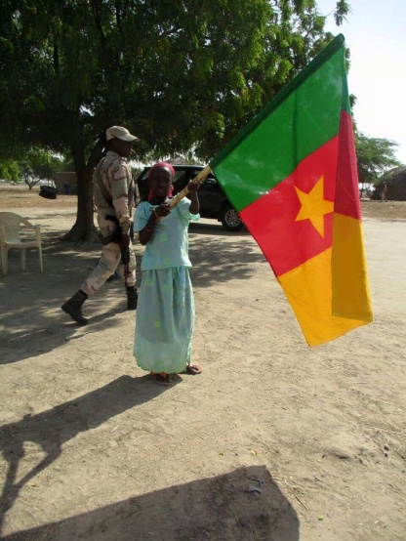
Ecoles occupées (de 2015 à 2022)
Le tableau suivant présente une synthèse des écoles occupées dans la région
Départements | Arrondissements concernés | Nombre d’écoles occupées
Logone et Chari | 3 | 4
Mayo Sava | 2 | 6
Mayo Tsanaga | 1 | 1
TOTAL | 6 | 11
État de la situation en 2023: 17 écoles occupées
Les effectifs des écoles occupées sont délocalisées et gonflent ceux des écoles environnantes
Source: Plan International, Analyse cartographique des écoles fermées, attaquées et occupées dans la Région de l’Extrême-Nord, 2022.

Slide 12
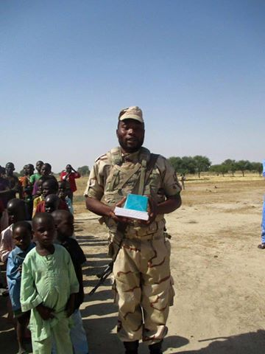
Un militaire-instituteur dans une école désertée puis réouverte par l’armée

Slide 13
Les attaques psycho-mystiques
Les établissements secondaires de la région de manière sporadiques sont le théâtre de phénomènes de psychose, que l’on désigne couramment par le mot de « transes ».
Diversement appréciées selon que l’on adopte un point de vue rationaliste ou ésotérique, elles conduisent à des perturbations graves dans les établissements:
Malaises répétés, évanouissements, délires, chutes;
Hospitalisations;
Climat de suspicion au sein de la communauté éducative;
Arrêts intempestifs des cours;
Exclusions temporaires des filles victimes;
Propos de stigmatisation à l’encontre du personnel enseignant;
Émeutes;
Incendies et destructions d’infrastructures scolaires par les élèves.
Ces transes sont vécues par les élèves victimes et leurs parents comme des attaques mystiques, lancées de manière occulte par des adeptes de sectes qui voient dans les établissements les meilleurs lieux de concentration de la gent féminine jeune. Dans leur optique, on peut qualifier de VBG ces atteintes contre leur santé mentale

Slide 14
Conséquences (négatives) des attaques
Les attaques et risques d’attaques constituent ainsi une source de perturbations sérieuses et récurrentes dans certaines localités de l’Extrême-Nord. Leurs conséquences négatives sont nombreuses:
Interruptions de cours prolongées et pertes d’apprentissage
Destruction des édifices et détérioration des équipements laissés sans surveillance
Déscolarisations massives et faibles enrôlements
Sentiment d’insécurité élevé, troubles parapsychologiques chez les élèves et démotivation des enseignants
Fermetures d’écoles, délocalisations et surpopulation des écoles hôtes
Occupation des sites éducatifs par l’armée ou des groupes armés

Slide 15
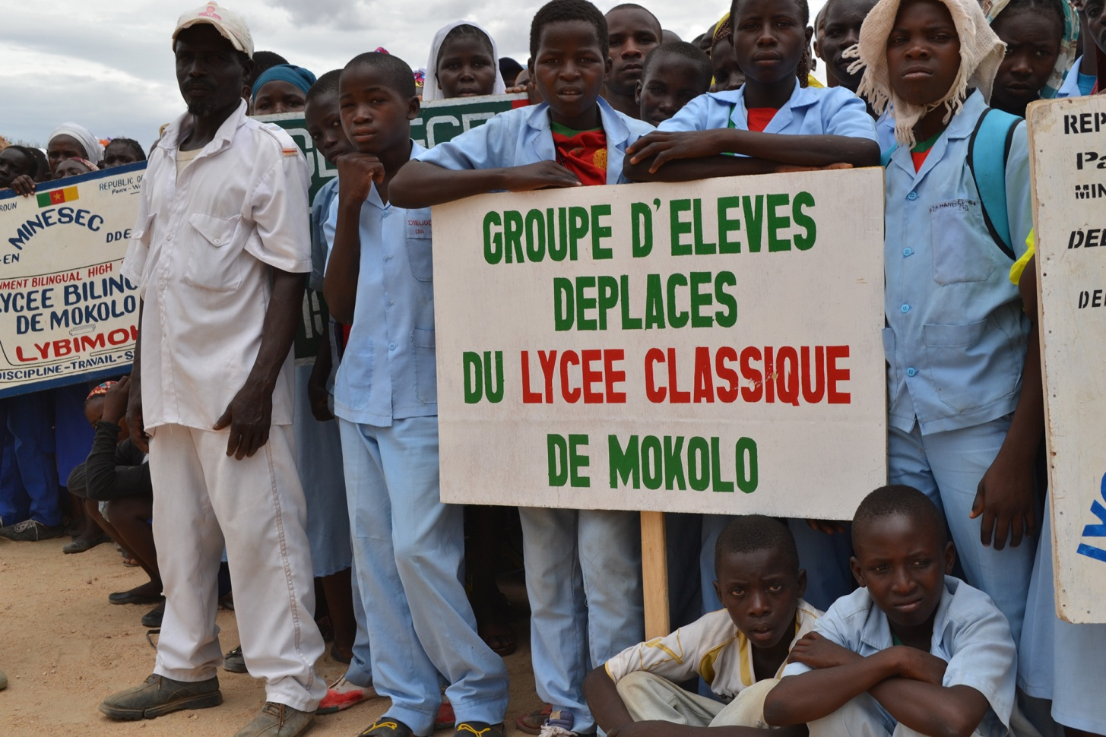
Exemple de repercussions dans localités hôtes
En 2021, l’Extrême-Nord comptait 38 460 élèves IDP dans ses écoles primaires, soit 26,78% des élèves déplacés du pays

Slide 16
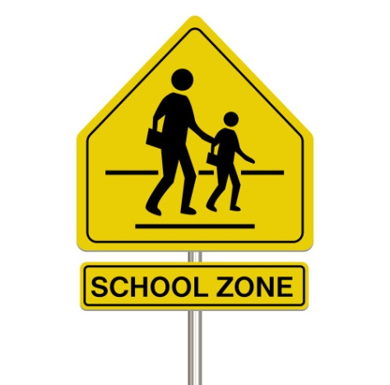
Conséquences (positives) des attaques
Intérêt accru pour les questions de sécurisation des sites scolaires et universitaires
Création d’un comité départemental Safe School dans le Mayo Tsanaga
Implication des comités de vigilance dans la surveillance des écoles
Vulgarisation de la SSD, des Normes minimales de l’INEE (D2, N2) et de l’éducation sensible au conflit à l’Extrême-Nord
Sensibilisation de l’armée pour l’abandon de l’uniforme par les soldats-instituteurs
Sensibilisation des maîtres à la discipline positive et à la prise en compte des élèves affectés par la crise
Élaboration et mise à jour du plan d’action du Comité Safe School du Mayo Tsanaga
Implémentation de projets avec pour objectifs spécifiques de créer des environnements d’apprentissage sûrs (HPP de Irish Aid)
Production d’une cartographie des écoles attaquées, fermées et occupées

Slide 17
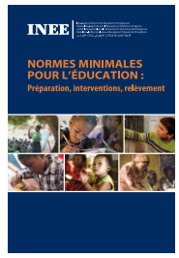
Quelques engagements et normes applicables aux attaques de l’éducation
Résolution 64/290 de l’Assemblée générale des Nations Unies sur le droit à l’éducation dans les situations d’urgence, 2010
• Résolution 1998 du Conseil de sécurité des Nations Unies sur la surveillance des attaques contre les écoles, 2011
Loi d’Orientation de l’Education (1998) ARTICLE 27.­(1) L’enceinte d’un établissement d’enseignement est inviolable.
ARTICLE 37, alinea 2: L’Etat assure la protection de l’enseignant et garantit sa dignité dans l’exercice de ses fonctions.
Loi № 2001/005 du 16 avril 2001 portant orientation de l'enseignement supérieur
Article 9.- Le campus d'une Institution est inviolable […]
Domaine 2, Norme 2: Protection et bien-être
« Les environnements d’apprentissage, sûrs et sans danger, contribuent à la protection et au bien-être psychosocial des apprenants, des enseignants et autres personnels de l’éducation »
Domaine 5, Norme 1: Sigsgaard
« Des mesures sont prises en matière de préparation aux situations d’urgence dues à un conﬂit, y compris la protection de l’enseignement contre les attaques ».

Slide 18
‘’ Promoting and supporting safe, protective and non-violent learning environments ‘’
Merci de votre attention!

